Slide 1

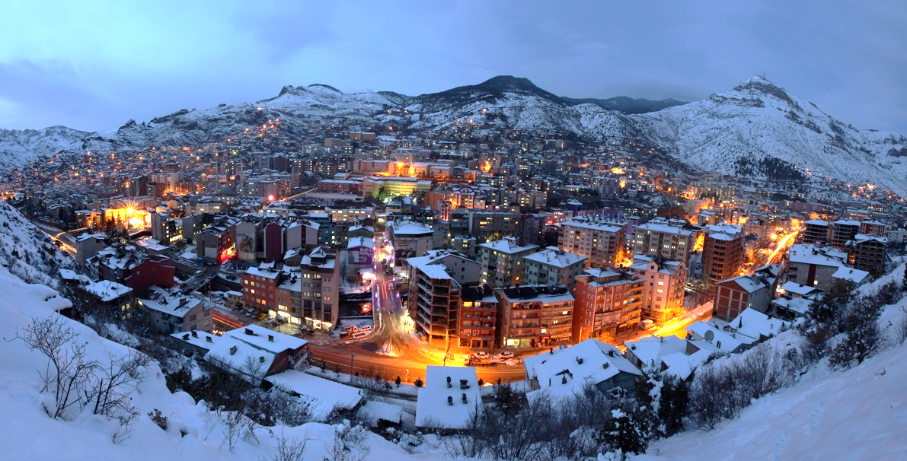
1
GÜMÜŞHANE VALİLİĞİ
ÇEVRE, ŞEHİRCİLİK VE İKLİM DEĞİŞİKLİĞİ İL MÜDÜRLÜĞÜ
ŞUBAT 2026

Slide 2
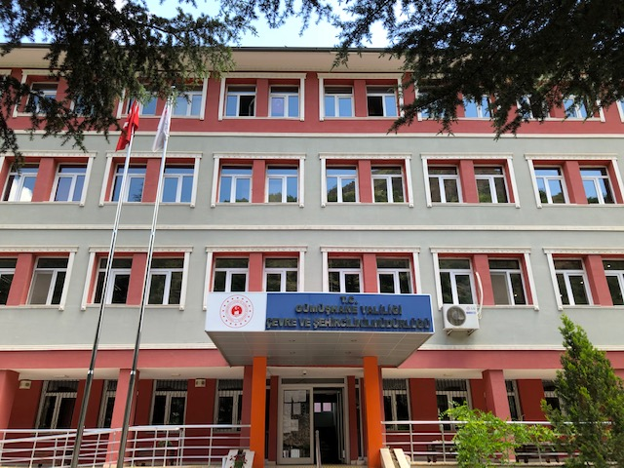
2
GÜMÜŞHANE ÇEVRE, ŞEHİRCİLİK VE İKLİM DEĞİŞİKLİĞİ
İL MÜDÜRLÜĞÜ

Slide 3
3
TEŞKİLAT YAPISI
GÜMÜŞHANE ÇEVRE, ŞEHİRCİLİK VE İKLİM DEĞİŞİKLİĞİ İL MÜDÜRLÜĞÜ, BAKANLIĞIMIZIN 17.08.2010 TARİH VE 15414 SAYILI YAZISI GEREĞİ D TİPİ ŞEMAYA GÖRE AŞAĞIDA BELİRTİLDİĞİ ŞEKİLDE TEŞKİLATLANMIŞTIR.
Müdür : 1 Müdür Yardımcısı : 1 Milli Emlak Müdürü : 1 İmar ve Planlama Şube Müdürlüğü : 1 Proje ve Yapım Şube Müdürlüğü : 1 Yapı Denetimi ve Yapı Malzemeleri Şube Müdürlüğü : 1 Çevre Yönetimi ve Denetimi Şube Müdürlüğü : 1 ÇED ve Çevre İzinleri Şube Müdürlüğü : 1 Yerel Yönetimler Şube Müdürlüğü : 1 Bilgi Teknolojileri, İnsan Kay. ve Destek Hiz. Şube Müd. : 1 Altyapı ve Kentsel Dönüşüm Müdürlüğü : 1

Slide 4
4
İŞLEVSEL TEŞKİLAT ŞEMASI
CEMİL BAYRAM
İL MÜDÜRÜ
SELÇUK SEVEN
İL MÜDÜR YARDIMCISI
AYDIN KAYA
BİLGİ TEK. İNSAN KAY. ve DESTEK HİZ. ŞUBE MÜDÜRÜ
İSA YILMAZ
PROJE ve YAPIM İŞLERİ ŞUBE MÜDÜRÜ
TURGAY YELDAN
MİLLİ EMLAK MÜDÜRÜ
MİLLİ EMLAK MÜDÜR YARDIMCISI
AHMET KARADENİZ
ÇED ve ÇEVRE İZİNLERİ ŞUBE MÜDÜRÜ
AHMET KARADENİZ
ÇEVRE YÖNETİMİ ve ÇEVRE DENETİMİ ŞUBE MÜDÜRÜ
ERCAN ATEŞ
İMAR ve PLANLAMA ŞUBE MÜDÜRÜ
AHMET ŞEKER
YEREL YÖNETİMLER ŞUBE MÜDÜRÜ
KEMALETTİN ASLAN
YAPI DENETİMİ ve YAPI MALZEMELERİ ŞUBE MÜDÜRÜ
AYNUR AKÇAY TÜRKYILMAZ
KENTSEL DÖNÜŞÜM ŞUBE MÜD.

Slide 5
5
MÜDÜRLÜĞÜMÜZ PERSONEL LİSTESİ
ADI SOYADI | GÖREV/ÜNVAN | TOPLAM SAYI
SELAHATTİN AKGÜL | SİVİL SAVUNMA UZMANI | 1 KİŞİ
HASAN YILDIZ | İNŞAAT YÜKSEK MÜHENDİSİ (KENTSEL DÖNÜŞÜM MÜDÜRLÜĞÜ) | 4 KİŞİ
DİLARA TEZER | İNŞAAT MÜHENDİSİ
ABDURRAHMAN AKDEMİR | İNŞAAT MÜHENDİSİ (ÜCRETSİZ İZİNLİ)
MELEK KÜÇÜKBAŞ | İNŞAAT MÜHENDİSİ | 1 KİŞİ
ALTUĞ BAHAR | MİMAR | 2 KİŞİ
EŞREF ALPASLAN | MİMAR
İBRAHİM BURAK DURMUŞ | ÇEVRE MÜHENDİSİ (Trabzon’a Geçici Görevli) | 3 KİŞİ
GÜLTEN ÖZDEMİR | ÇEVRE MÜHENDİSİ | 1 KİŞİ
BURÇİN OKTA | ÇEVRE MÜHENDİSİ
OĞUZHAN KAYA | ELEKTRİK-ELEKTRONİK MÜHENDİSİ | 1 KİŞİ
ESRA KIRIMLI | HARİTA MÜHENDİSİ | 3 KİŞİ
ALİ RIZA ÖZER | HARİTA MÜHENDİSİ
OLCAY ÖZER | HARİTA MÜHENDİSİ (KENTSEL DÖNÜŞÜM MÜDÜRLÜĞÜ)

Slide 6
6
MÜDÜRLÜĞÜMÜZ PERSONEL LİSTESİ
ADI SOYADI | GÖREV/UNVAN | TOPLAM SAYI
İSA DOĞAN YAHYAOĞLU | JEOLOJİ MÜHENDİSİ | 1 KİŞİ
OSMAN FATİH İSLAMOĞLU | JEOFİZİK MÜHENDİSİ | 1 KİŞİ
BÜLENT ATAMAN | ELEKTRİK TEKNİKERİ | 3 KİŞİ
SELİM KOCAGÖZ | ELEKTRİK TEKNİKERİ
NEVZAT DOLAN | ELEKTRİK TEKNİKERİ
HALİT CANLI | MOBİLYA DEKORASYON TEKNİKERİ | 1 KİŞİ
MİRAÇ ÇİLENK | MEDYA İLETİŞİM TEKNİKERİ | 1 KİŞİ
TÜLAY BOSTANCI | PEYZAJ MİMARI | 1 KİŞİ
MELİSA MERT | ŞEHİR PLANCISI | 1 KİŞİ
HASAN AKTAŞ | İNŞAAT TEKNİKERİ | 1 KİŞİ
İBRAHİM EROĞLU | TEKNİKER | 1 KİŞİ
MÜNEVVER KARA | SAĞLIK TEKNİKERİ | 1 KİŞİ

Slide 7
7
MÜDÜRLÜĞÜMÜZ PERSONEL LİSTESİ
ADI SOYADI | GÖREV/UNVAN | TOPLAM SAYI
ORHAN DEMİR | İŞÇİ | 2 KİŞİ
SERVET ÇAKMAK | İŞÇİ
TUNCAY YALÇINKAYA | TEKNİSYEN | 1 KİŞİ
AYŞE ÜNLÜ | MEDYA İLETİŞİM TEKNİKERİ | 1 KİŞİ
MÜCAHİT ALKAN | AYNİYAT SAYMANI | 1 KİŞİ
SAMİ TUĞLU | MEMUR | 6 KİŞİ
ADEM OKUR | MEMUR | 4 KİŞİ
METİN SARAÇ | MEMUR
CENNET BAKICIOĞLU | MEMUR
HARUN YARDIMCIOĞLU | BÜRO PERSONELİ (SÖZLEŞMELİ)
TUĞÇE SAĞLAM | BÜRO PERSONELİ (SÖZLEŞMELİ)
ALİ KEMAL HACIHASANOĞLU | GÜVENLİK PERSONELİ | 4 KİŞİ
ASIM TELLİ | GÜVENLİK PERSONELİ
SERKAN KILIÇ | GÜVENLİK PERSONELİ
TEMEL AYDURMUŞ | GÜVENLİK PERSONELİ

Slide 8
8
MÜDÜRLÜĞÜMÜZ PERSONEL LİSTESİ
ADI SOYADI | GÖREV/ÜNVAN | TOPLAM SAYI
ELMAS ZENGİN | SÜREKLİ İŞÇİ | 4 KİŞİ
ŞADUMAN BIÇAKCI | SÜREKLİ İŞÇİ
NURSEN TELLİ | SÜREKLİ İŞÇİ
GÖKHAN KÖPRÜLÜ | SÜREKLİ İŞÇİ

Slide 9
9
MİLLİ EMLAK MÜDÜRLÜĞÜ PERSONEL LİSTESİ
ADI SOYADI | GÖREV/ÜNVAN | GÖREV YAPTIĞI BİRİM
BİLAL TEKDEMİR | MİLLİ EMLAK UZMANI | MERKEZ
HAVVA YILDIZ | MEMUR | MERKEZ
YASİN KOÇ | MİLLİ EMLAK UZMANI | MERKEZ
ABDULLAH YILDIZ | BÜRO PERSONELİ (SÖZLEŞMELİ) | MERKEZ
TUBA ÇİÇEK | BÜRO PERSONELİ (SÖZLEŞMELİ) | MERKEZ
YASİN GÖKSU | BÜRO PERSONELİ (SÖZLEŞMELİ) | MERKEZ
YURDAGÜL CEBECİ DEVRİM | BÜRO PERSONELİ (SÖZLEŞMELİ) | MERKEZ
HAZAL AY | BÜRO PERSONELİ (SÖZLEŞMELİ) | MERKEZ
ERKAN ÖZKAN | MİLLİ EMLAK UZMANI | TORUL
ENES KESKİN | BÜRO PERSONELİ (SÖZLEŞMELİ) | TORUL
FİGEN ÖZEL | MİLLİ EMLAK UZMANI | ŞİRAN
BUSE HOŞGÖR | BÜRO PERSONELİ (SÖZLEŞMELİ) | ŞİRAN
SALİHA ÇOLAK | BÜRO PERSONELİ (SÖZLEŞMELİ) | KÜRTÜN

Slide 10
10
MİLLİ EMLAK MÜDÜRLÜĞÜ PERSONEL LİSTESİ
ADI SOYADI | GÖREV/ÜNVAN | GÖREV YAPTIĞI BİRİM
ŞULE KAZAN | MEMUR | KELKİT
CANSU HOŞGÖR | BÜRO PERSONELİ (SÖZLEŞMELİ) | KELKİT
AHMET ALBAYRAK | BÜRO PERSONELİ (SÖZLEŞMELİ) | KELKİT
KEMAL DURAN | MEMUR | KELKİT
ZİLFİ KÖSE | MEMUR | KÖSE
NİLGÜN YILDIRIM | BÜRO PERSONELİ (SÖZLEŞMELİ) (ANTALYA’DA GEÇİCİ GÖREVLİ) | KÖSE

Slide 11
11
MÜDÜRLÜĞÜMÜZ PERSONEL SAYISI
SINIFI | MEMUR PERSONEL | İŞÇİ /SÖZLEŞMELİ PERSONEL | TOPLAM
İDARİ KADRO | 11 | 0 | 11
SİVİL SAVUNMA UZMANI | 1 | 0 | 1
MEMUR | 5 | 2 | 7
TEKNİK HİZMETLER | 24 | 4 | 28
MİLLİ EMLAK MÜD. | 8 | 11 | 19
YARDIMCI HİZMETLER/İŞÇİ | 10 | 0 | 10
TOPLAM | 59 | 17 | 76
Notes:
11

Slide 12
12
MÜDÜRLÜĞÜMÜZ ARAÇ DURUMU
ARAÇ TİPİ | DURUMU MODELİ | SAYISI | KAPASİTE
BİNEK OTO | 2002 MODEL DOĞAN 1.6 | 1 ADET | 4 KİŞİLİK
BİNEK OTO | 1998 MODEL DOĞAN 1.6 | 1 ADET | 4 KİŞİLİK
PİCK-UP | 2011 MODEL ISUZU D-MAX 4*2 | 1 ADET | 4 KİŞİLİK
PİCK-UP | 2012 MODEL NİSSAN NAVARA 4*4 | 1 ADET | 4 KİŞİLİK
JEEP | NİSSAN TERRANO JEEP | 1 ADET | 4 KİŞİLİK
PİCK-UP | 2016 MODEL WOLKSVAGEN AMAROK 4*4 | 1 ADET | 4 KİŞİLİK
KAMYONET | FORD CONNET | 1 ADET | 4 KİŞİLİK
KAMYONET | 2023 MODEL TOYOTA HLUX 4*4 | 1 ADET | 4 KİŞİLİK
BİNEK OTO | FORD FİESTA | 1 ADET | 4 KİŞİLİK
KAMYONET | 2020 MODEL DOBLO (KİRALIK) | 1 ADET | 4 KİŞİLİK
BİNEK OTO | 2023 MODEL DACİA (KİRALIK) | 1 ADET | 4 KİŞİLİK
Notes:
12

Slide 13
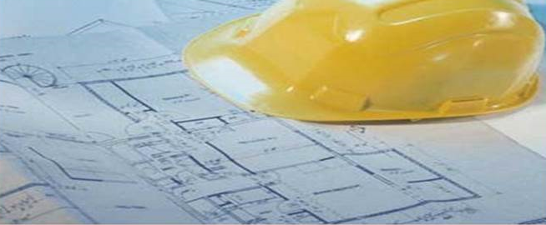
13
PROJE VE YAPIM İŞLERİ
ŞUBE MÜDÜRLÜĞÜ

Slide 14
14
2025 YILI YATIRIM PROGRAMI ÖZEL İDARE VE DİĞER KURUMLARIMIZA AİT DEVAM EDEN VE TAMAMLANAN İŞLERİN BİLGİLERİ
SIRA | İŞİN ADI | SÖZLEŞME-YAKLAŞIK MALİYET BEDELİ | FİZİKİ GERÇEKLEŞME
1 | ENGELSİZ YAŞAM MERKEZİ VE ÇEVRE DÜZENLEMESİ İNŞAATI YAPIM İŞİ | 54.390.406,92 TL | YAKLAŞIK MALİYET GÜNCELLENİYOR.
2 | GÜMÜŞHANE İL JANDARMA KOMUTANLIĞI HİZMET BİNASININ PENCERE DEĞİŞİMİ, DIŞ CEPHE BOYANMASI, TADİLAT VE ONARIM İŞİ | 3.378.000,00 TL | GEÇİCİ KABULÜ YAPILDI.
3 | KELKİT SAĞLIKLI YAŞAM MERKEZİ, 9 HEKİMLİK ASM VE 112 ACİL SAĞLIK HİZMETLERİ İSTASYON BİNASI | 8.494.000,00 TL | GEÇİCİ KABULÜ YAPILDI
4 | GÜMÜŞHANE ŞİRAN İLÇE STADI SENTETİK ÇİM DEĞİŞİMİ VE TRİBÜN YAPIMI İŞİ | 6.275.000,00 TL | GEÇİCİ KABULÜ YAPILDI.
5 | ŞİRAN TOPLUM SAĞLIĞI- AİLE SAĞLIĞI MERKEZİ-112 ACİL SAĞLIK HİZMETLERİ İSTASYONU HİZMET BİNASI | 16.229.000,00 TL | %95
6 | KÜRTÜN TOPLUM SAĞLIĞI- AİLE SAĞLIĞI MERKEZİ-112 ACİL SAĞLIK HİZMETLERİ İSTASYONU HİZMET BİNASI | 13.772.000,00 TL | GEÇİCİ KABULÜ YAPILDI.
 | TOPLAM SÖZLEŞME TUTARI | 102.538.406,92 TL

Slide 15
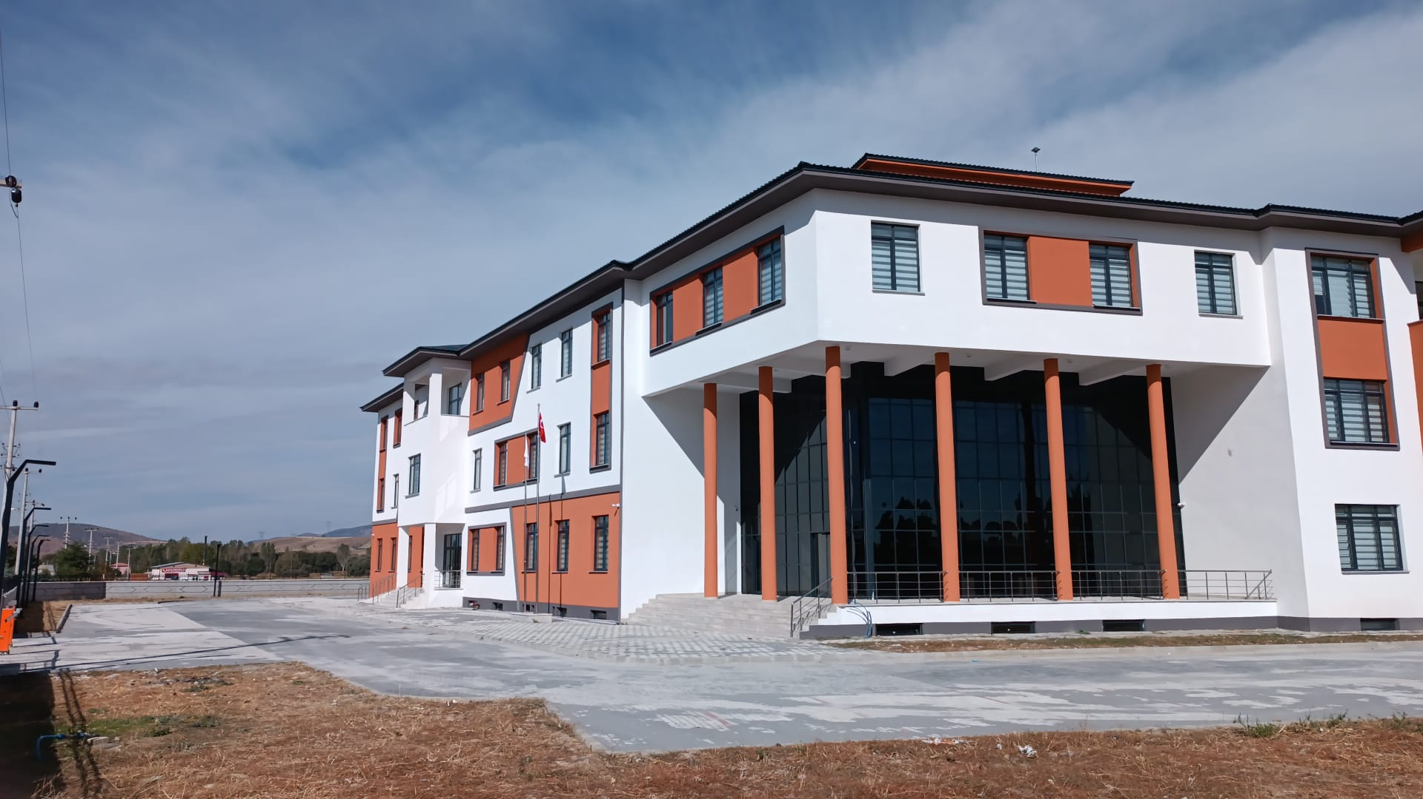
KELKİT SAĞLIKLI YAŞAM MERKEZİ, 9 HEKİMLİK ASM VE 112 ACİL SAĞLIK HİZMETLERİ İSTASYON BİNASI

Slide 16
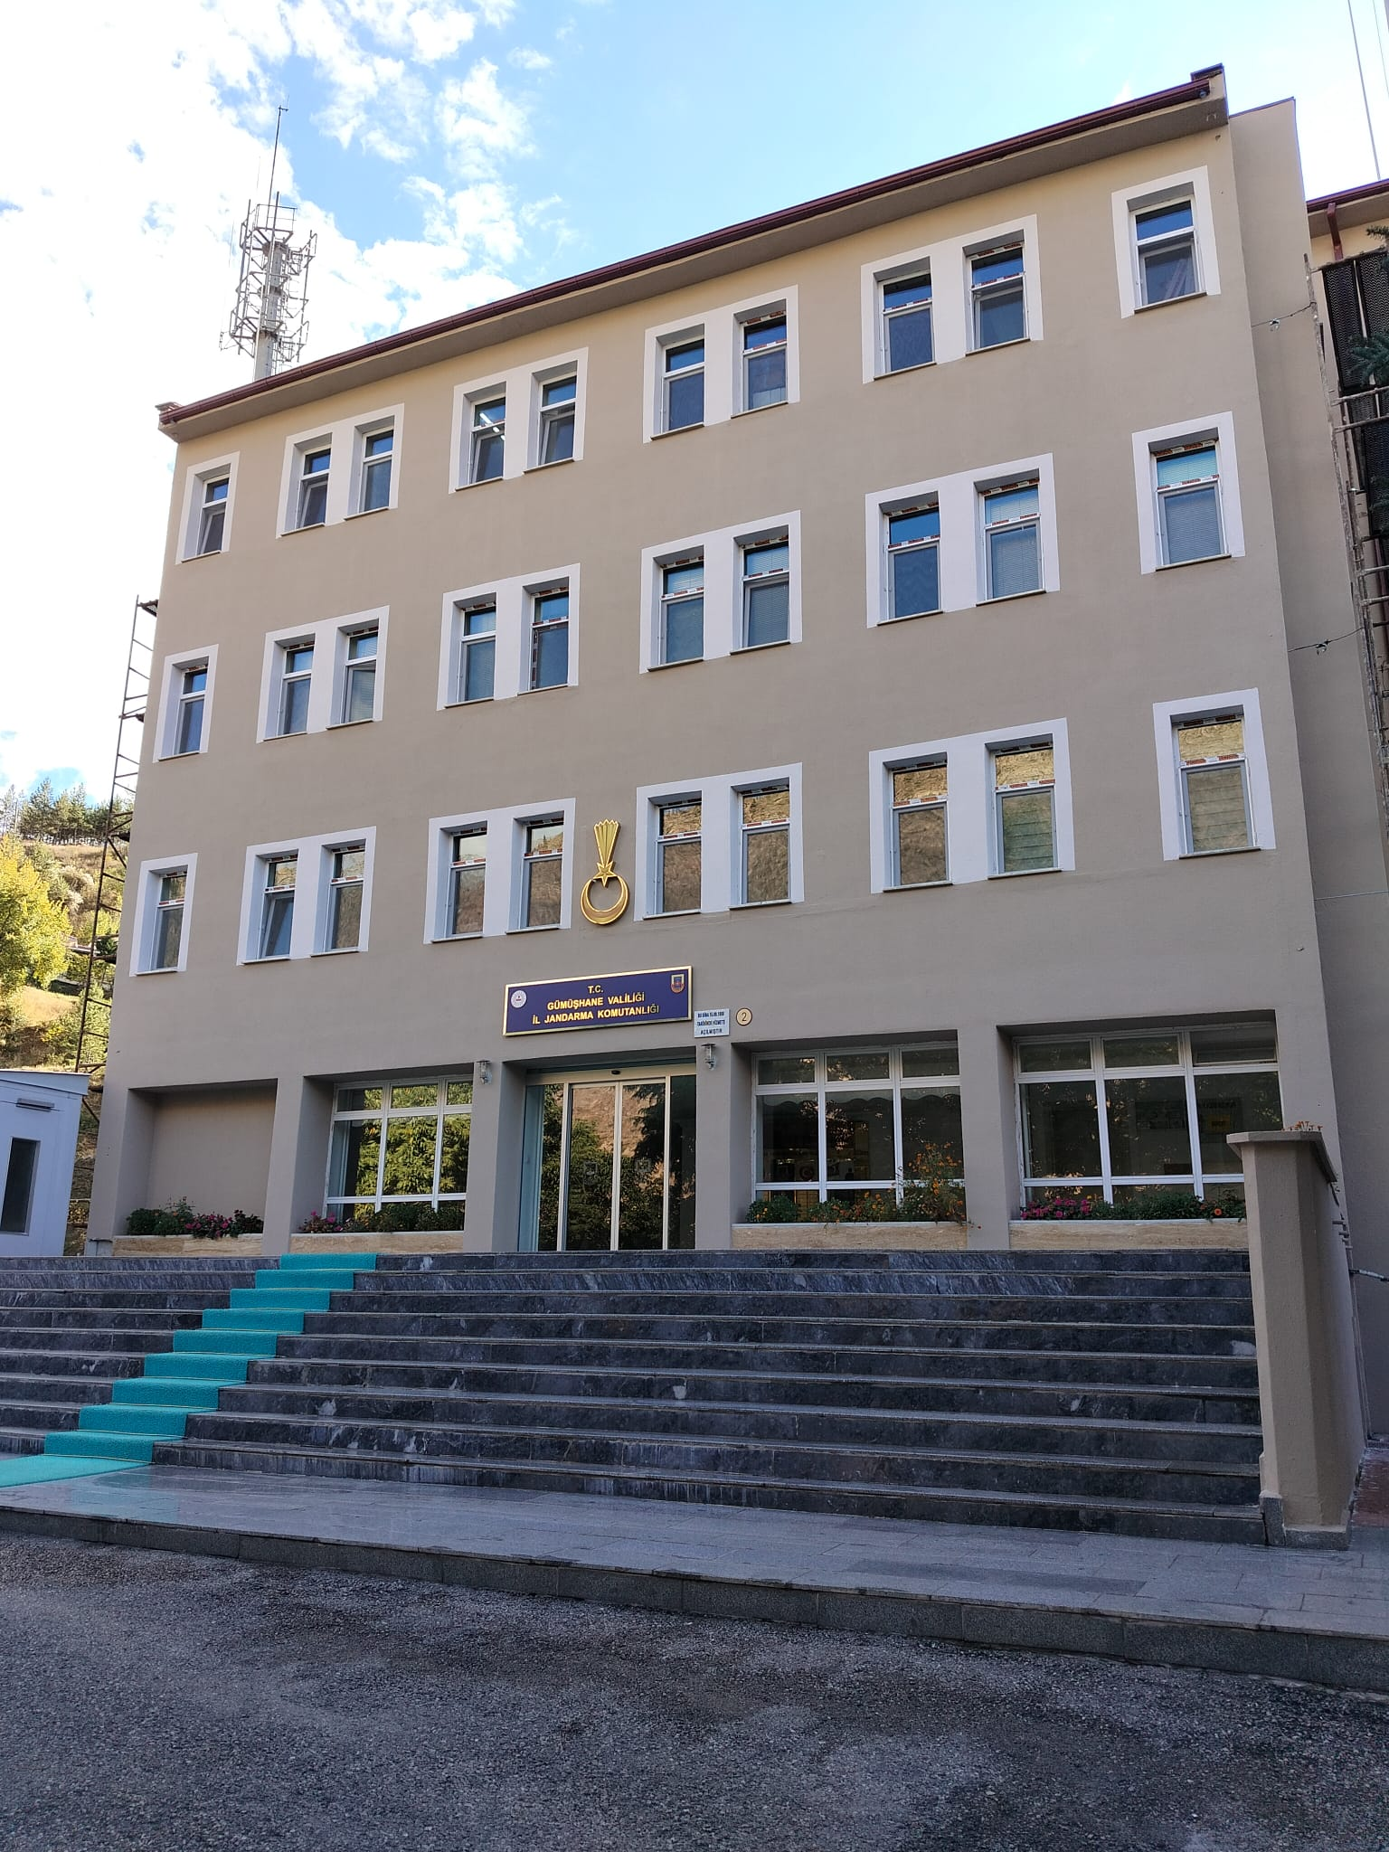
16
GÜMÜŞHANE İL JANDARMA KOMUTANLIĞI HİZMET BİNASININ PENCERE DEĞİŞİMİ, DIŞ CEPHE BOYANMASI, TADİLAT VE ONARIM İŞİ

Slide 17
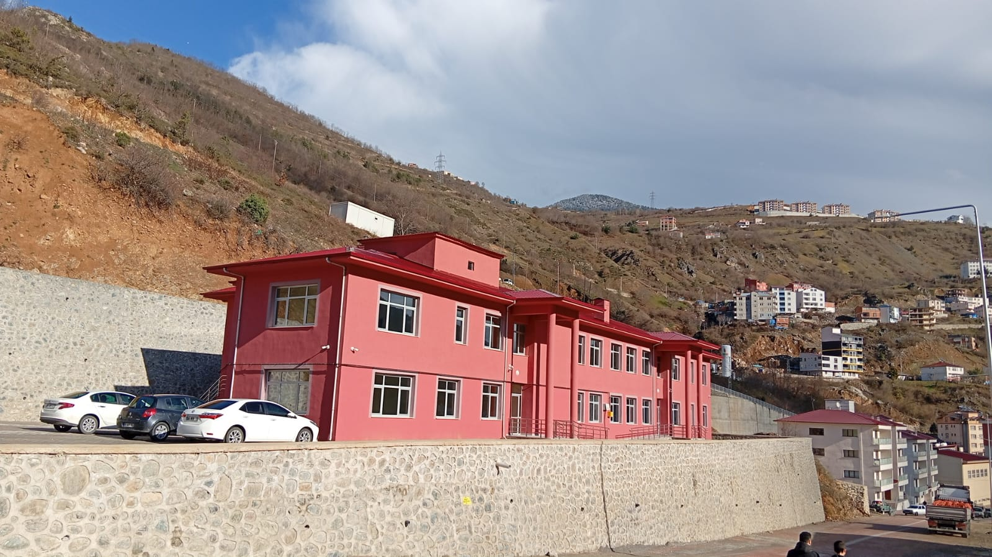
17
KÜRTÜN TOPLUM SAĞLIĞI- AİLE SAĞLIĞI MERKEZİ-112 ACİL SAĞLIK HİZMETLERİ İSTASYONU HİZMET BİNASI

Slide 18
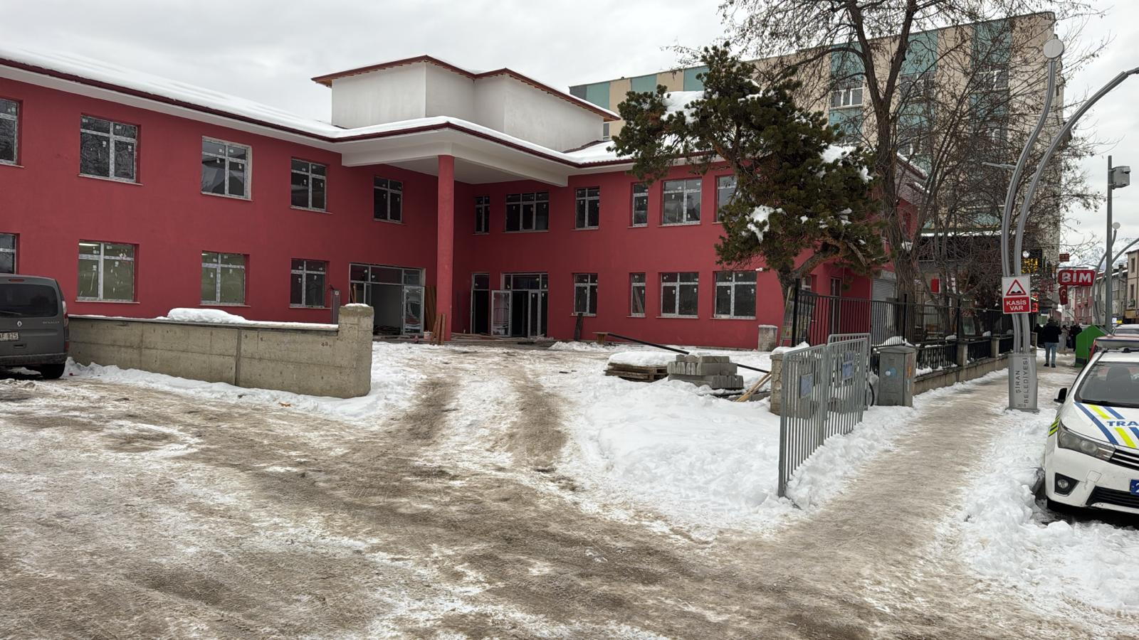
18
ŞİRAN TOPLUM SAĞLIĞI- AİLE SAĞLIĞI MERKEZİ-112 ACİL SAĞLIK HİZMETLERİ İSTASYONU HİZMET BİNASI

Slide 19
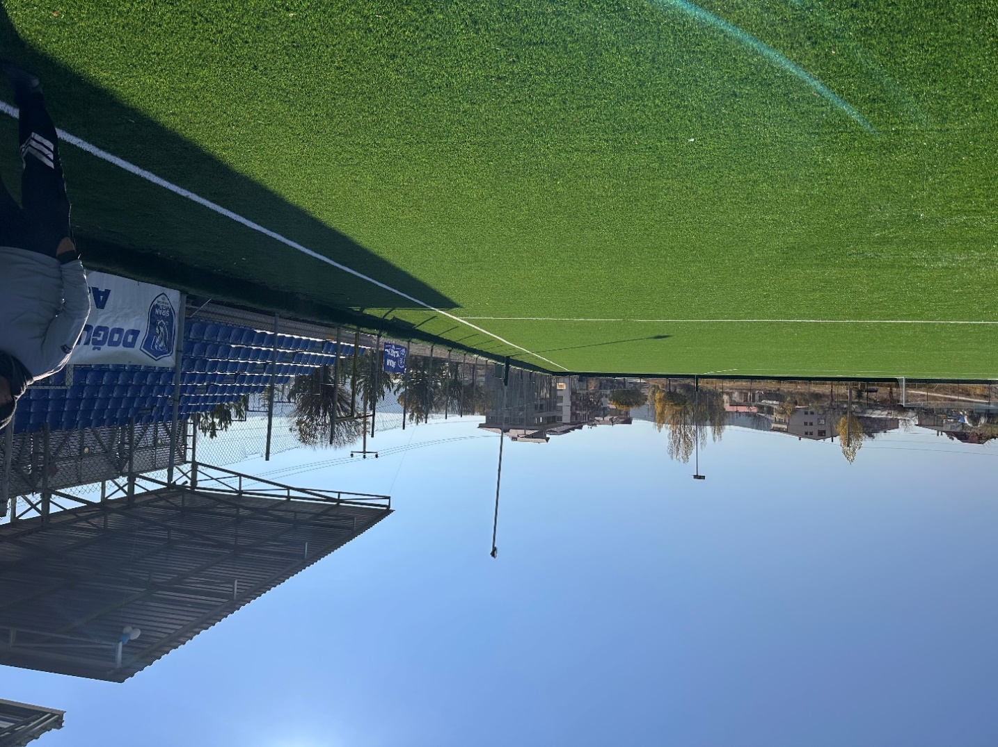
19
GÜMÜŞHANE ŞİRAN İLÇE STADI SENTETİK ÇİM DEĞİŞİMİ VE TRİBÜN YAPIMI İŞİ

Slide 20
20
1163 SAYILI KOOPERATİF KANUNU KAPSAMINDA YAPILAN ÇALIŞMALAR
SIRA | KOOPERATİF TÜRÜ | ADET
1 | FAAL DURUMDAKİ KONUT YAPI KOOPERATİFLERİ | 20 ADET
2 | TASFİYE HALİNDEKİ KONUT YAPI KOOPERATİFLERİ | 16 ADET
3 | MÜNFESİH KONUT YAPI KOOPERATİFLERİ | 1 ADET
4 | KARMA SANAYİ SİTESİ YAPI KOOPERATİFLERİ (FAAL) | 2 ADET
5 | TASFİYE HALİNDE KARMA SANAYİ SİTESİ YAPI KOOP. | 0 ADET

Slide 21

21
ÇEVRE YÖNETİMİ VE DENETİMİ
ÇED VE ÇEVRE İZİNLERİ ŞUBE MÜDÜRLÜKLERİ

Slide 22
22
ÇEVRESEL ETKİ VE DEĞERLENDİRME (ÇED)
İL MÜDÜRLÜĞÜMÜZCE, İLİMİZ SINIRLARI İÇERİSİNDE ÇEVREYE ÖNEMLİ ETKİLERİ OLABİLECEK FAALİYETLERLE İLGİLİ PROJELERİN PLANLAMA AŞAMASINDAN BAŞLAYARAK; FAALİYETİN İNŞAAT, İŞLETME VE FAALİYETİN SONA ERDİRİLMESİNDEN SONRA MEYDANA GELEBİLECEK ETKİLERİNİN VE ÖNLEMLERİN TÜM UYGULAMA AŞAMALARINDA İZLENMESİ VE DENETLENMESİ İŞLEMLERİ YÜRÜTÜLMEKTEDİR.
ÇED YÖNETMELİĞİ KAPSAMINDA 2025 YILI İÇERİSİNDE ; TOPLAM 13 PROJEYE ÇED OLUMLU, 3 PROJEYE ÇED İPTAL, 3 PROJEYE ÇED GEREKLİDİR, 40 PROJEYE DE ÇED MUAFİYETİ/KAPSAM DIŞI KARARI VERİLMİŞTİR.

Slide 23
23
ÇED GEREKLİ DEĞİLDİR VE ÇED OLUMLU KARARI VERİLEN PROJELER
 | TESİS SAHİBİ | FAALİYET KONUSU | FAALİYET ALANI | FAALİYET YERİ | ÇED KARARI
1 | Başkan İnşaat Madencilik Nak. Güv. Tem. ve Yemek Hizm. Tic. Ltd. Şti. t | IV. Grup (b) Kömür Ocağında Kapasite Artışı, Üretim Yöntemi Değişikliği ve Kırma Eleme Tesisi İlavesi | Maden | Gümüşhane Kelkit Gümüşgöze Beldesi | ÇED Gerekli Değildir
2 | Karayolları 10. Bölge Müdürlüğü | II-A Grubu Bazalt Ocağı ve Kırma Eleme Tesisi | Maden | Gümüşhane Akçahisar Köyü | ÇED Gerekli Değildir
3 | Sebahattin YILDIZ | IV. Grup Yeraltı Maden Ocağı | Maden | Gümüşhane Yayladere Köyü | ÇED Gerekli Değildir
4 | Gümüşdağ Madencilik İnşaat ve Sanayi Ticaret Ltd.Şti. | Dolomit Ocağı İşletmesi | Maden | Gümüşhane Kelkit Sarışeyh Köyü | ÇED Gerekli Değildir
5 | Sebahattin YILDIZ | Altın-Kurşun-Çinko Yer Altı Maden Ocağı | Maden | Gümüşhane Arzularkabaköy Beldesi | ÇED Gerekli Değildir
6 | Baydarlar Karisör İmalatı İnşaat Sanayi ve Hazır Beton Ltd. Şti. | Kalker Ocağı Alan Artışı | Maden | Gümüşhane Mescitli Köyü | ÇED Gerekli Değildir
7 | Murathanoğulları Hazır Beton San. ve Tic. Ltd.Şti. | Kırma Eleme Tesisi (240.000ton/yıl) | Maden | Gümüşhane Kelkit Cumhuriyet Mahallesi | ÇED Olumlu
8 | Devlet Su İşleri Genel Müdürlüğü 22. Bölge Müdürlüğü | Aşut Göleti ve Sulamasına Ait Malzeme Ocakları Kapasite Artışı ve Kırma-Eleme-Yıkama Tesisi | Maden | Gümüşhane Kelkit Aşut Köyü | ÇED Olumlu
9 | EMS Group Akaryakıt Nak. İth. İhr. Ve Tic. A.Ş. | Kırma Eleme Tesisi Yer Değişikliği ve Alan Artışı | Maden | Gümüşhane Akçakale Mahallesi | ÇED Olumlu
10 | ÖDF Yılmazlar İnş. Turizm Mad.Nak. Ve Tic. Ltd. Şti. | ÖDF Yılmazlar Güneş Enerji Santrali (1,899MWm/1.5MWe) | Enerji | Gümüşhane Kelkit Kazanpınar Köyü | ÇED Gerekli Değildir
11 | Türkiye Voleybol Federasyonu | Filenin Sultanları Güneş Enerji Santrali (4,004 MWm / 3,375 MWe) | Enerji | Gümüşhane Kelkit Aziz Köyü | ÇED Gerekli Değildir
12 | Eksen Beton Parke İnşaat San.Tic. Ltd. Şti. | Hazır Beton, Parke Taşı, Bordür ve Su Oluğu Üretimi Kapasite Artışı | Sanayi | Gümüşhane Şiran Karaca Mahallesi | ÇED Olumlu
13 | TOKİ | 393 Adet Konut ve 1 Adet 24 Derslikli İlkokul İnşaatları ile Altyapı ve Çevre Düzenlemesi İşi | Konut | Gümüşhane Çamlıca Mahallesi | ÇED Olumlu

Slide 24
ÇED GEREKLİDİR VE ÇED İPTALİ VERİLEN PROJELER
24
 | TESİS SAHİBİ | FAALİYET KONUSU | FAALİYET ALANI | FAALİYET YERİ | ÇED KARARI
1 | Sebahattin YILDIZ | VI.Grup Maden (Altın, Gümüş, Kurşun, Çinko Ocağı) | Maden | Gümüşhane Arzularkabaköy Beldesi | ÇED Gereklidir
2 | Gümüşdağ Madencilik İnş. ve San. Tic. Ltd. Şti. | Kalker Ocağı ve Kırma, Eleme, Yıkama Tesisi | Maden | Gümüşhane Kelkit Babakonağı Köyü | ÇED Gereklidir
3 | DHS Mineral A.Ş. | Bakır, Altın Ocağı Alan Genişletme ve Kapasite Artışı | Maden | Gümüşhane Şiran Kırıntı Köyü | ÇED Gereklidir
4 | Ziya TOZLU | II-B Grubu Traverten Ocağı | Maden | Gümüşhane Torul Arılı Köyü ve Kalecik Köyü | İPTAL
5 | Koza Altın İşletmeleri A.Ş. | Altın Madeni Açık Ocak İşletmesi | Maden | Gümüshane Gözeler Köyü | İPTAL
6 | İsmail TAŞTAN | Define Arama | Turizm | Gümüşhane Şiran Akbelen Köyü | İPTAL

Slide 25
25
ÇEVRE DENETİMİ VE İZLEME
2025 YILI İÇERİSİNDE BİRLEŞİK DENETİM PROGRAMI KAPSAMINDA 10 ADET TESİSİN DENETLENMESİ PLANLANMIŞTIR. DENETİMLERDE ÖZELLİKLE PROJE SAHİPLERİNİN ÇED DOSYALARINDAKİ TAAHHÜTLERİNİ YERİNE GETİRİP GETİRMEDİKLERİ NOKTASINDA İZLEMELER YAPILMIŞTIR.
2025 YILI İÇERİSİNDE; TOPLAM 10 ADET BİRLEŞİK, 165 ADET ANİ, 69 ADET PLANLI VE 10 ADET ŞİKAYET TÜRÜNDE OLMAK ÜZERE 254 ADET ÇEVRE DENETİMİ YAPILMIŞTIR.
2026 YILI İÇERİSİNDE BUGÜNE KADAR 1 ADET BİRLEŞİK DENETİM, 9 ADET ANİ, 6 ADET PLANLI VE 1 ADET ŞİKAYET TÜRÜNDE OLMAK ÜZERE 16 ADET ÇEVRE DENETİMİ YAPILMIŞTIR.
AYRICA; 2025 YILI İÇERİSİNDE TOPLAM 9 ADET İDARİ PARA CEZASI UYGULANMIŞTIR. BU İDARİ PARA CEZALARININ TOPLAM TUTARI 3.061.612 TL DİR.

Slide 26
26
ÇEVRE İZNİ
ÇEVRE İZİN VE LİSANS YÖNETMELİĞİ ÇERÇEVESİNDE 2025 YILI İÇERİSİNDE; ÇEVRE İZNİ VERİLMESİ AMACIYLA 16 ADET TESİSE GEÇİCİ FAALİYET BELGESİ (ÇEVRE ÖN İZNİ), 4 ADET TESİSE ÇEVRE İZİN VE LİSANS BELGESİ VERİLMİŞTİR.
HAVA KALİTESİ
HAVA KALİTESİNİN DEĞERLENDİRİLMESİ KAPSAMINDA, İLİMİZDE 2004 YILINDA KURULAN 1 ADET SABİT HAVA KALİTESİ İZLEME İSTASYONU BULUNMAKTA OLUP, PM10-TOZ, KÜKÜRTDİOKSİT-SO2, AZOTMONOKSİT-NO, AZOTDİOKSİT-NO2, AZOTOKSİT-NOX VE OZON-O3 ÖLÇÜMLERİ YAPILMAKTA VE ALINAN SONUÇLARA GÖRE İLİMİZİN HAVA KALİTESİ DEĞERLENDİRMELERİ YAPILMAKTADIR.

Slide 27
27
SU KİRLİLİĞİ
İLİMİZDE GÜMÜŞHANE, ŞİRAN, KELKİT VE KÖSE BELEDİYELERİNE AİT ATIKSU ARITMA TESİSLERİ BULUNMAKTADIR. BAKANLIĞIMIZ TARAFINDAN BU TESİSLERDEN İLGİLİ MEVZUAT GEREĞİ ŞARTLARI SAĞLAYAN GÜMÜŞHANE, ŞİRAN VE KÖSE BELEDİYELERİNE ENERJİ TEŞVİĞİ ÖDEMELERİ YAPILMAKTADIR.
BU KAPSAMDA 2024 YILI İÇİN, GÜMÜŞHANE BELEDİYESİ’NE 1.864.358,37 TL, ŞİRAN BELEDİYESİ’NE 394.236,32 TL, KÖSE BELEDİYESİ’NE 160.650,54 TL ENERJİ TEŞVİK DESTEĞİ SAĞLANMIŞTIR. 2024 YILINDA İLGİLİ BELEDİYELERE TOPLAMDA 2.419.245,23 TL ENERJİ TEŞVİK ÖDEMESİ YAPILMIŞTIR.

Slide 28
28
TIBBİ ATIK
TIBBİ ATIKLARIN KONTROLÜ YÖNETMELİĞİ KAPSAMINDA; İLİMİZ GENELİNDE 2025 YILINDA; TOPLAM 127.266 KG TIBBİ ATIK İLGİLİ LİSANSLI FİRMA TARAFINDAN TOPLANARAK ERZİNCAN İLİNDE BULUNAN TIBBİ ATIK STERİLİZASYON TESİSİNDE BERTARAF EDİLMİŞTİR.
BİTKİSEL ATIK YAĞ
BİTKİSEL ATIK YAĞ OLUŞTURAN TESİSLERDEN LİSANSLI FİRMALARCA 2025 YILINDA; TOPLAM 5.190 LT BİTKİSEL ATIK YAĞ TOPLANMIŞTIR.
ATIK MADENİ YAĞ
ATIK MADENİ YAĞ OLUŞTURAN TESİSLERDEN LİSANSLI FİRMALARCA 2025 YILINDA; TOPLAM 14.183 KG ATIK MADENİ YAĞ TOPLANMIŞTIR.
Notes:
28

Slide 29


29
SIFIR ATIK
İL MÜDÜRLÜĞÜMÜZCE, SIFIR ATIK YÖNETMELİĞİ KAPSAMINDA İL GENELİNDE TOPLAM 310 ADET KURUM/KURULUŞ/İŞLETME SIFIR ATIK SİSTEMİNE GEÇMİŞ VE SIFIR ATIK BELGESİ VERİLMİŞTİR.
2025 YILI İÇERİSİNDE; TOPLAM 39 ADET SIFIR ATIK BELGESİ VERİLMİŞTİR.
Notes:
29

Slide 30
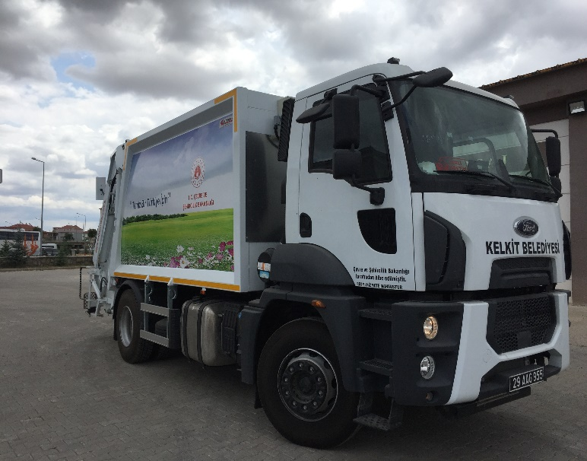
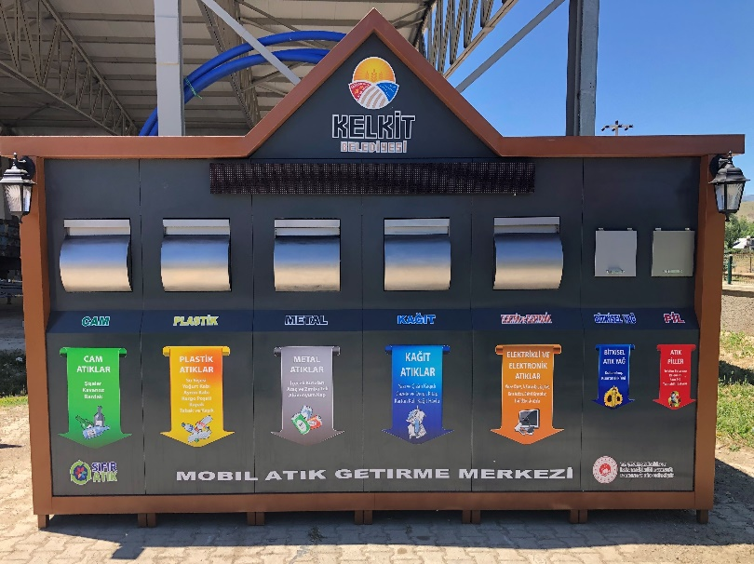
30
ÇEVRE GELİRİ KARŞILIĞI YARDIM
BAKANLIĞIMIZCA ÇEVRE KİRLİLİĞİNİN GİDERİLMESİNE YÖNELİK İLİMİZ GENELİNDEKİ YEREL YÖNETİMLERE 2025 YILI İÇERİSİNDE TOPLAM 65.254.341,56 TL ÇEVRE GELİRİ KARŞILIĞI YARDIM YAPILMIŞTIR.
Notes:
30

Slide 31
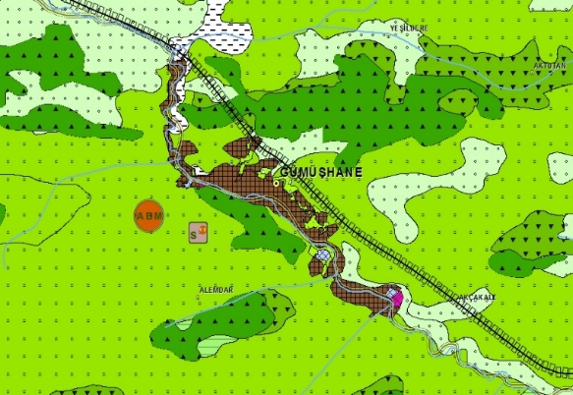
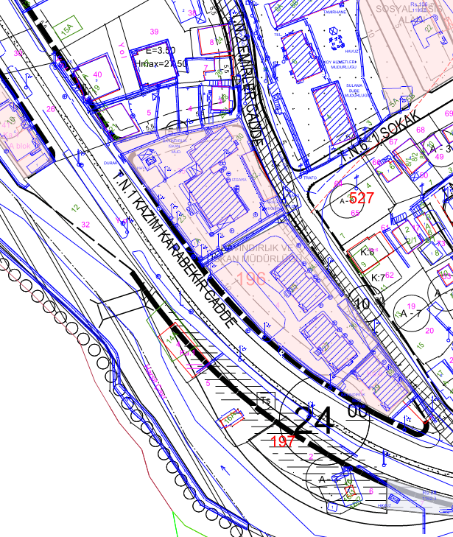
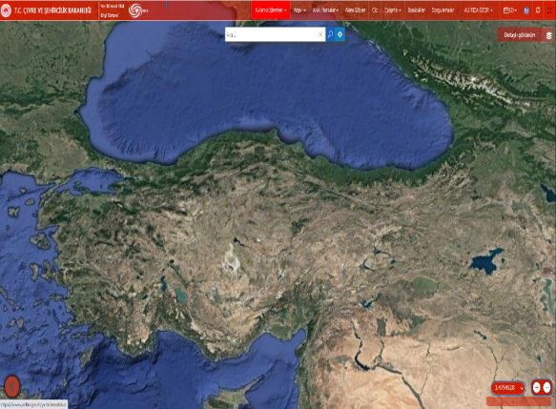

31
İMAR VE PLANLAMA ŞUBE MÜDÜRLÜĞÜ

Slide 32
TABİAT VARLIKLARINI KORUMA BÖLGE KURULU İLE İLGİLİ ÇALIŞMALAR
32
MÜDÜRLÜĞÜMÜZE TABİAT VARLIKLARINI KORUMA ŞUBE MÜDÜRLÜĞÜ TAHSİS EDİLMEMİŞ OLUP , GEREKLİ ÇALIŞMALAR TRABZON ÇEVRE VE ŞEHİRCİLİK İL MÜDÜRLÜĞÜ BÜNYESİNDE YAPILMAKTADIR. GÜMÜŞHANE İLİMİZDEKİ DOĞAL SİT ALANLARI ve Tabİat VarlIKLARI AŞAĞIDAKİ TABLOLARDA YER ALMAKTADIR.
SİT ALANI | KORUMA STATÜSÜ | DİĞER KORUMA STARÜLERİ
SANTA HARABELERİ /MERKEZ-DUMANLI KÖYÜ | Kesin Korunacak Hassas Alan Nitelikli Doğal Koruma Alanı Sürdürülebilir Koruma ve Kontrollü Kullanım Alanı | 1. ve 3. Derece Arkeolojik Sit Alanı
ULUKÖY ÇİFTEKÖPRÜ (Örümcek Ormanı)/KÜRTÜN-YEŞİLKÖY KÖYÜ | Kesin Korunacak Hassas Alan Nitelikli Doğal Koruma Alanı
TOMARA ŞELALESİ / ŞİRAN-SEYDİBABA KÖYÜ | Nitelikli Doğal Koruma Alanı | Tabiat Parkı
MERKEZ- SÜLEYMANİYE MAHALLESİ | Sürdürülebilir Koruma ve Kontrollü Kullanım Alanı | Kentsel Sit Alanı
ARZULAR / MERKEZ- BAHÇELİ BELDESİ | Sürdürülebilir Koruma ve Kontrollü Kullanım Alanı
HALGENT ŞELALESİ / MERKEZ-ESKİBAĞLAR MAH. | Sürdürülebilir Koruma ve Kontrollü Kullanım Alanı
BAHÇELİ GÖLETİ / MERKEZ- BAHÇELİ BELDESİ | Sürdürülebilir Koruma ve Kontrollü Kullanım Alanı
BAHÇELİ BAYRAK TEPESİ / MERKEZ-BAHÇELİ BELDESİ | Sürdürülebilir Koruma ve Kontrollü Kullanım Alanı
CANCA KALESİ / MERKEZ- CANCA MAHALLESİ | Sürdürülebilir Koruma ve Kontrollü Kullanım Alanı | Korunması Gerekli Taşınmaz Kültür Varlığı
TORUL KALESİ CAM TERASI / TORUL-KALEDİBİ MAH. | Sürdürülebilir Koruma ve Kontrollü Kullanım Alanı | 1. Derece Kültür Varlığı
ŞEHİR ŞEHİTLİĞİ/ ŞİRAN-KARACA MAHALLESİ | Sürdürülebilir Koruma ve Kontrollü Kullanım Alanı

Slide 33
33
TABİAT VARLIKLARI MAĞARALAR
MAĞARA ADI | İLÇESİ | ADRES / MEVKİİ
İKİSU MAĞARASI | MERKEZ | İkisu Köyü, Bahçecik Mahallesi, Balkayası Mevkii
AKÇAKALE MAĞARASI | MERKEZ | Akçakale Köyü, Parti Mahallesi Mevkii
İKİSU MAĞARA HANLARI | MERKEZ | İkisu Köyü, Mağara Hanları Mevkii
DAMLATAŞ (KARACA) MAĞARASI | TORUL | Cebeli Köyü, Karaca Mahallesi Tombala Kayalıkları Mevkii
ARILI MAĞARASI | TORUL | Arılı Köyü
KIRKLAR MAĞARASI | KÖSE | Salyazı Beldesi
TOMARA MAĞARASI | ŞİRAN | Seydibaba Köyü
TABİAT VARLIKLARI ANIT AĞAÇLAR
ANIT AĞAÇ ADI | Adet | Yaşı | ADRES / MEVKİİ
AKÇA AĞAÇ YAPRAKLI ÜVEZ (Sorbus torminalis) | 4 | 100,100 100,100 | Merkez - Akgedik Köyü
GÖKNAR (Abiyes nordmanniana ssp.) | 4 | 400,400 300,200 | Kürtün- Yeşilköy Köyü (Örümcek Ormanı)
ADİ CEVİZ (Juglans regia) | 1 | 580 | Torul- Cebeli Köyü, Çengelli Mevkii

Slide 34
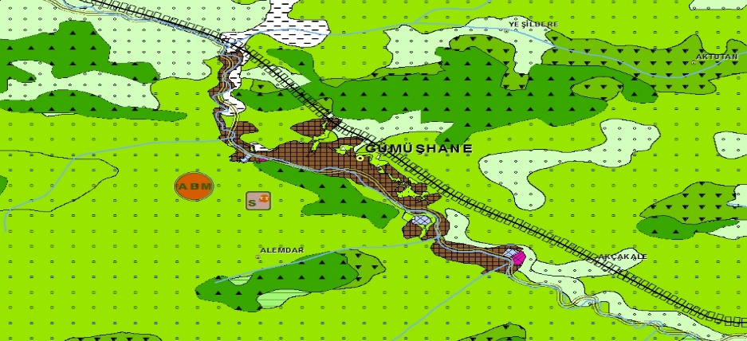
ÇEVRE DÜZENİ PLANI
34
BAKANLIĞIMIZ TARAFINDAN 24.06.2011 TARİHİNDE ONAYLANIP; EN SON 29.04.2020 (G43) TARİHİNDE İLİMİZİ KAPSAYAN PAFTALARDA VE DE GENEL ANLAMDA DEĞİŞİKLİKLERİ ONAYLANAN «ORDU –TRABZON – RİZE – GİRESUN –GÜMÜŞHANE – ARTVİN» PLANLAMA BÖLGESİ 1/100.000 ÖLÇEKLİ ÇEVRE DÜZENİ PLANI KAPSAMINDA, BELEDİYELER VE İL ÖZEL İDARESİNİN YAPACAĞI UYGULAMA İMAR PLANLARINA VE DE MİLLİ EMLAK MÜDÜRLÜKLERİNİN SATIŞ, TAHSİS, KİRALAMA VE TESCİL İŞLEMLERİNE ESAS OLMAK ÜZERE KURUM GÖRÜŞÜ VERİLMEKTEDİR.
2025 YILINDA TOPLAM 481 ADET KURUM GÖRÜŞÜ VERİLMİŞ, AYRICA 2025 YILINDA TOPLAM 7 ADET ÇEVRE DÜZENİ PLANI PAFTA VE EKLERİ İLGİLİ KURUM, FİRMA VE ŞAHISLARA TALEP ÜZERİNE VERİLMİŞTİR.

Slide 35
35
İMAR PLANLARININ İNCELENMESİ VE ARŞİVLENMESİ
İL ÖZEL İDARELERİ VE BELEDİYELERCE ONAYLANAN HER TÜRLÜ İMAR PLANLARI; KESİNLEŞME TARİHİNDEN SONRA EN FAZLA 15 GÜN İÇERİSİNDE MÜDÜRLÜĞÜMÜZE GÖNDERİLMESİ GEREKMEKTEDİR.
MÜDÜRLÜĞÜMÜZE İLETİLEN PLANLAR;
BAKANLIĞIMIZIN (MEKANSAL PLANLAMA GENEL MÜDÜRLÜĞÜ) 2008/6 SAYILI GENELGE VE 2013/17 SAYILI GENELGELER DOĞRULTUSUNDA İL MÜDÜRLÜĞÜMÜZDE OLUŞTURULAN KOMİSYON TARAFINDAN İNCELENEREK RAPORA BAĞLANMAKTADIR.
MÜDÜRLÜĞÜMÜZ BÜNYESİNDE OLUŞTURULAN İMAR PLANLARI İNCELEME KOMİSYONUNCA 2025 YILI İÇERİSİNDE TOPLAM 29 ADET RAPOR DÜZENLENMİŞTİR.

Slide 36
36
JEOLOJİK VE JEOTEKNİK ETÜD RAPORLARININ İNCELENMESİ
BAKANLIĞIMIZ MEKANSAL PLANLAMA GENEL MÜDÜRLÜĞÜ’NÜN 28.09.2011 TARİH VE 102732 SAYILI GENELGESİNDE İSE; UYGUN ALAN VE/VEYA ÖNLEMLİ ALAN DEĞERLENDİRMESİ YAPILAN SAHALAR İÇİN HAZIRLANACAK İMAR PLANINA YADA İMAR PLANI TADİLATINA ESAS JEOLOJİK VE JEOTEKNİK ETÜT RAPORLARI VALİLİĞİMİZCE (ÇEVRE, ŞEHİRCİLİK VE İKLİM DEĞİŞİKLİĞİ İL MÜDÜRLÜĞÜ) ONAYLANACAĞI BELİRTİLMİŞTİR.
PLANA ESAS JEOLOJİK VE JEOTEKNİK ETÜT RAPORLARI , İLGİLİ GENELGELER ÇERÇEVESİNDE VALİLİK OLURU İLE OLUŞTURULAN KOMİSYON TARAFINDAN İNCELENMEKTE OLUP MÜDÜRLÜĞÜMÜZCE VEYA BAKANLIĞIMIZCA YERBİS SİTEMİ ÜZERİNDEN ONAYLANMAKTADIR.
BU KAPSAMDA 2025 YILI İÇERİSİNDE 5 ADET İMAR PLANINA ESAS JEOLOJİK VE JEOTEKNİK ETÜT RAPORU MÜDÜRLÜĞÜMÜZCE ONAYLANMIŞTIR.

Slide 37
37
İMAR BARIŞI ÇALIŞMALARI
18/5/2018 TARİH VE 30425 SAYILI RESMİ GAZETE'DE YAYIMLANARAK YÜRÜRLÜĞE GİREN 7143 SAYILI VERGİ VE BAZI ALACAKLARIN YENİDEN YAPILANDIRILMASI İLE BAZI KANUNLARDA DEĞİŞİKLİK YAPILMASINA İLİŞKİN KANUNUN 16'NCI MADDESİ İLE 3194 SAYILI İMAR KANUNUNA EKLENEN GEÇİCİ 16. MADDE İLE; AFET RİSKLERİNE HAZIRLIK KAPSAMINDA RUHSATSIZ VEYA RUHSAT VE EKLERİNE AYKIRI YAPILARIN KAYIT ALTINA ALINMASI VE İMAR BARIŞININ SAĞLANMASI AMACIYLA 31/12/2017 TARİHİNDEN ÖNCE YAPILMIŞ YAPILAR İÇİN YAPI KAYIT BELGESİ E-DEVLET SİSTEMİ ÜZERİNDEN KİŞİNİN BEYANINA ESAS OLARAK DÜZENLENEREK AYNI SİSTEM ÜZERİNDEN VERİLMİŞTİR.
İMAR BARIŞI KAPSAMINDA VATANDAŞLARIN TALEBİ DOĞRULTUSUNDA YAPI KAYIT BELGELERİNDE GÜNCELLEME VE DEVİR İŞLEMLERİ YAPILMAKTADIR.
MİLLİ EMLAK MÜDÜRLÜĞÜ VE İLÇE MİİLİ EMLAK ŞEFLİKLERİNDEN GELEN TALEP ÜZERİNE 36 ADET YAPI KAYIT BELGESİ İLE İLGİLİ İNCELEME YAPILMIŞTIR.

Slide 38
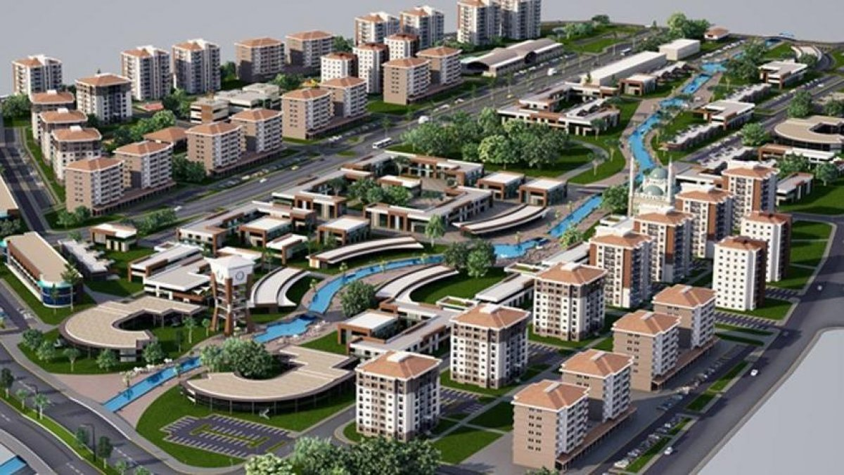
38
KENTSEL DÖNÜŞÜM MÜDÜRLÜĞÜ

Slide 39
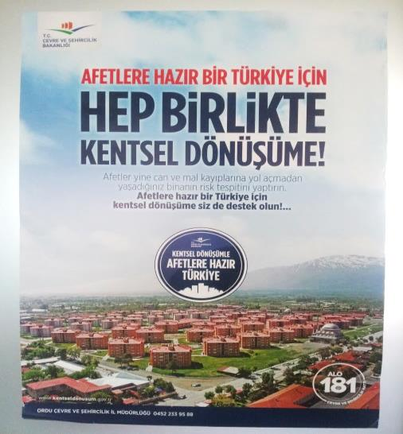
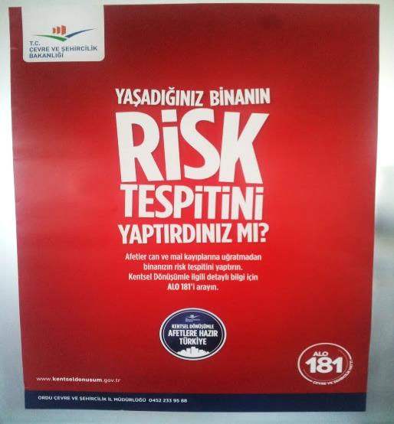
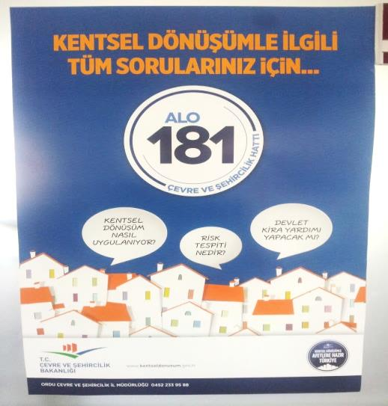
39
6306 SAYILI AFET RİSKİ ALTINDAKİ ALANLARIN DÖNÜŞTÜRÜLMESİ HAKKINDA KANUN 31.05.2012 TARİH VE 28309 SAYILI RESMİ GAZETEDE,
KANUNA İLİŞKİN HAZIRLANAN UYGULAMA YÖNETMELİĞİ DE 15.12.2012 TARİH VE 28498 SAYILI RESMİ GAZETEDE, YAYIMLANARAK YÜRÜRLÜĞE GİRMİŞTİR.

Slide 40
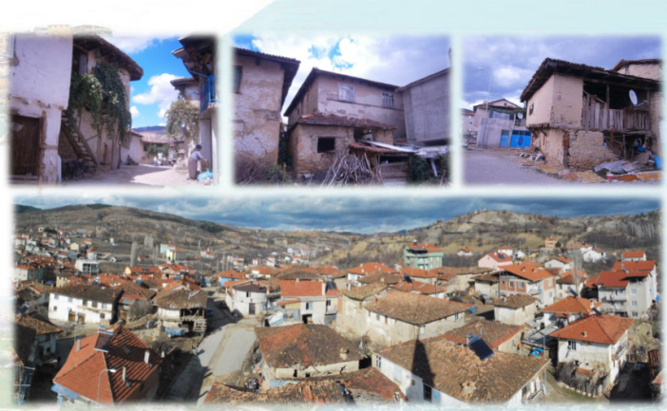
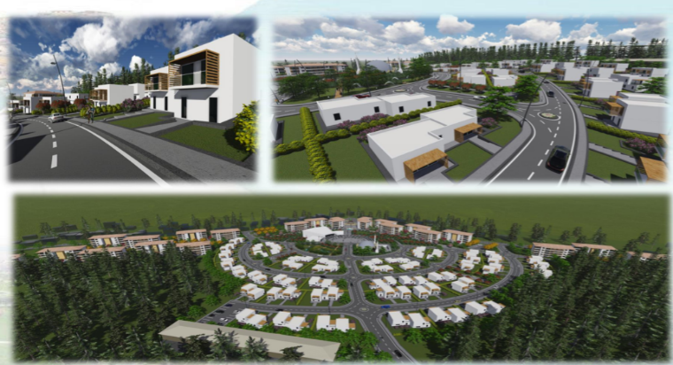
40
6306 SAYILI KANUNUN AMACI
MUHTEMEL BİR AFET ANINDA YIKILMA VE AĞIR HASAR GÖRME İHTİMALİ BULUNAN VE BÖYLECE İÇİNDE YAŞAYANLARIN CAN GÜVENLİĞİ BAKIMINDAN RİSKLİ OLAN BİNALARIN TESPİTİNİN YAPILARAK, BU BİNALARDAN İNSANLARIN TAHLİYESİNİ SAĞLAMAK VE BU BİNALARIN YERİNE CAN VE MAL GÜVENLİĞİNİ TEMİN EDECEK SAĞLIKLI VE GÜVENLİ YAPILARIN YAPILMASINI SAĞLAMAKTIR.

Slide 41
41
RİSKLİ ALAN ÇALIŞMALARI
KELKİT BELEDİYESİNCE YAPILAN RİSKLİ ALAN ÇALIŞMALARI
GÜMÜŞHANE İLİ, KELKİT İLÇESİ, KÜÇÜKCAMİ VE BAHÇELİEVLER MAHALLELERİ SINIRLARI İÇERİSİNDE BULUNAN ALAN 6306 SAYILI AFET RİSKİ ALTINDAKİ ALANLARIN DÖNÜŞTÜRÜLMESİ HAKKINDA KANUNUN 2 NCİ MADDESİNE GÖRE, BAKANLAR KURULU’NCA 18/9/2013 TARİHİNDE KARARLAŞTIRILMIŞTIR.
BAKANLIĞIMIZ; GÜMÜŞHANE İLİ, KELKİT İLÇESİ, BAHÇELİEVLER VE KÜÇÜKCAMİ MAHALLELERİNDE RİSKLİ ALANINA İLİŞKİN KELKİT BELEDİYE BAŞKANLIĞINI, 6306 SAYILI KANUN KAPSAMINDA YAPILACAK PLANLAMA, PROJELENDİRME VE UYGULAMALARA İLİŞKİN OLARAK AŞAĞIDA BELİRTİLEN HUSUSLARDA GEÇİCİ OLARAK YETKİLENDİRMİŞTİR.
HAK SAHİPLERİ İLE ANLAŞMA YAPMAYA, ANLAŞMA İLE TAHLİYE EDİLEN YAPILARIN MALİKLERİNE VEYA MALİK OLMASALAR BİLE KİRACI VEYA SINIRLI AYNİ HAK SAHİBİ OLARAK BU YAPILARDA İKAMET EDENLERE VEYA BU YAPILARDA İŞYERİ BULUNANLARA GEÇİCİ KONUT VEYA İŞYERİ TAHSİSİ YA DA KİRA YARDIMI YAPMAYA,
BAKANLIKÇA ONAYLANMAK ÜZERE, İLAN EDİLEN RİSKLİ ALANA İLİŞKİN HER TÜR HARİTA, İMAR PLANI, TASARIM PROJESİ, ARAZİ VE ARSA DÜZENLEME İŞLEMLERİ İLE TOPLULAŞTIRMA ÇALIŞMALARINI YAPMAYA,
ALAN İÇERİSİNDEKİ YAPILARIN TAHLİYE VE YIKTIRMA İŞLEMLERİNİ YAPMAYA,

Slide 42
42
RİSKLİ ALAN ÇALIŞMALARI
ŞİRAN BELEDİYESİNCE YAPILAN KENTSEL DÖNÜŞÜM VE GELİŞİM PROJE ALANI ÇALIŞMALARI:
GÜMÜŞHANE İLİ, ŞİRAN İLÇESİ, KARACA MAHALLESİ SINIRLARI İÇERİSİNDE BULUNAN BAZI ALANLARIN KENTSEL DÖNÜŞÜM VE GELİŞİM PROJE ALANI İLAN EDİLMESİ HAKKINDAKİ EKLİ KARARIN YÜRÜRLÜĞE KONULMASI; ÇEVRE, ŞEHİRCİLİK VE İKLİM DEĞİŞİKLİĞİ BAKANLIĞININ 24/03/2017 TARİHLİ VE 3914 SAYILI YAZISI ÜZERİNE, 5393 SAYILI BELEDİYE KANUNUN 73 ÜNCÜ MADDESİNE GÖRE, BAKANLAR KURULU’NCA 17/04/2017 TARİHİNDE KARARLAŞTIRILMIŞTIR. ÇALIŞMALAR İLGİLİ BELEDİYESİNCE YÜRÜTÜLMEKTEDİR.
GÜMÜŞHANE BELEDİYESİNCE YAPILAN KENTSEL DÖNÜŞÜM VE GELİŞİM PROJE ALANI ÇALIŞMALARI:
GÜMÜŞHANE İLİ, MERKEZ İLÇE, YENİMAHALLE VE İNÖNÜ MAHALLESİ SINIRLARI İÇERİSİNDE BULUNAN BAZI ALANLARIN KENTSEL DÖNÜŞÜM VE GELİŞİM PROJE ALANI İLAN EDİLMESİ HAKKINDAKİ EKLİ KARAR; 5393 SAYILI BELEDİYE KANUNUN 73 ÜNCÜ MADDESİNE GÖRE 29/09/2021 TARİHLİ 4520 SAYILI CUMHURBAŞKANLIĞI KARARI İLE İLAN EDİLMİŞTİR. ÇALIŞMALAR İLGİLİ BELEDİYESİNCE YÜRÜTÜLMEKTEDİR.

Slide 43
43
KİRA YARDIMINDAN FAYDALANANLARIN SAYISI |  | RİSK TESPİTİ BAŞVURU SAYISI
Kiracı Sayısı | Malik Sayısı | 318
4 | 161 | Risk Tespiti Kapsam Dışına Alınanlar | Onaylanan Riskli Yapı Sayısı (615’ sini konut, 97’i İşyeri bağımsız bölümü oluşturmaktadır.
165 |  | 18 Metruk Yapı Bütünlüğü Bozulmuş veya Bina Tespit Raporu Onaylanmadan Önce Yıkılmış Bina Sayısı | 300
2025 Kira Yardım Miktarı: 4.500 TL 2026 Şubat Ayına Kadar Ödenen Meblağ: 2.630.382,11 TL |  |  | Yıkılmayan ve Risk Tespiti Devam Eden Bina Sayısı (19’si konut, 3’i İşyeri oluşturmaktadır. | Yıkılan Bina Sayısı (596’u konut, 94’u İşyeri oluşturmaktadır.
 |  |  | 14 | 286
 |  |  | Merkez:7 Kürtün: 0 Kelkit: 5 Torul:1 Şiran: 1 Köse: 0 | Merkez: 153 Kürtün: 22 Kelkit: 69 Torul: 16 Şiran: 25 Köse: 1

Slide 44
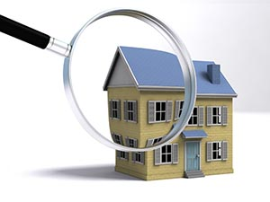
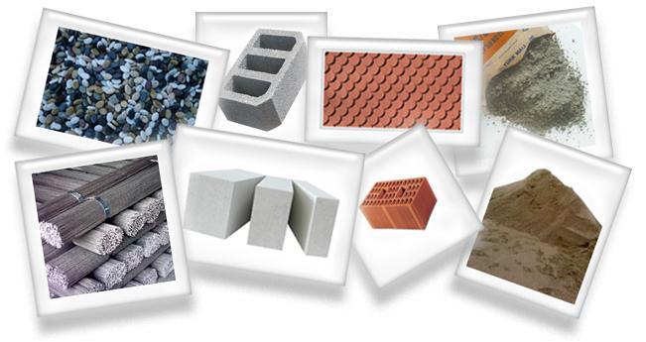
44
YAPI DENETİMİ VE YAPI MALZEMELERİ ŞUBE MÜDÜRLÜĞÜ

Slide 45
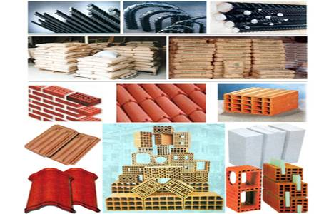
45
YAPI MALZEMELERİ
PİYASA GÖZETİMİ VE DENETİMİ (PGD) ÇALIŞMALARI
PİYASA GÖZETİM DENETİM FAALİYETLERİ KAPSAMINDA İLİMİZDE DENETİMİ YAPILAN YAPI MALZEMELERİ ; HAZIR BETON , AGREGA, BOYA, ÇİMENTO, KİREÇ, YALITIM CAMLARI, KAPI VE PENCERE SİSTEMLERİ, BETON BORDÜR TAŞLARI, BETON KAPLAMA BLOKLARI VE YAPI KİMYASALLARIDIR.
DENETİM SIRASINDA ÜRÜNLERE İLİŞKİN CE VEYA G İŞARETLEMESİ, TEKNİK DOSYA İNCELEMESİ YAPILMAKTADIR.

Slide 46
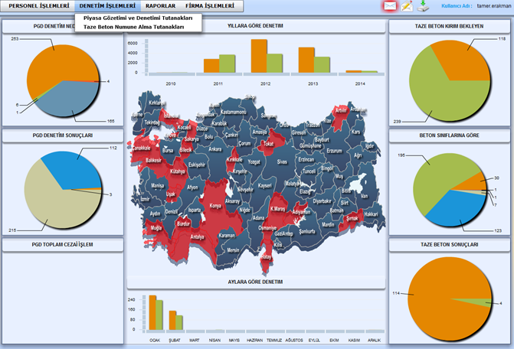
46
YAPI MALZEMELERİ
PİYASA GÖZETİMİ VE DENETİMİ (PGD) ÇALIŞMALARI
OCAK 2025 TARİHİNDEN İTİBAREN ÇİMENTO, HAZIR BETON, AGREGA VE BOYA ÜRETİMİ YAPAN FİRMALARA 21 ADET (PGD) ÇALIŞMASI VE 12 ADET TAZE BETON DENETİMİ YAPILMIŞTIR. BU YIL İÇERİSİNDE İSE 16 ADET (PGD) ÇALIŞMASI YAPILMIŞTIR.
GERÇEKLEŞTİRİLEN PGD ÇALIŞMALARINDA TUTULAN TUTANAKLAR VE ALINAN MALZEME NUMUNELERİNE İLİŞKİN DENEY SONUÇLARI BAKANLIĞIMIZIN YAPI MALZEMELERİ DENETİM SİSTEMİNE (YMDS) GİRİLMEKTEDİR. NUMUNESİ DÜŞÜK DEĞERDE OLAN 1 ADET HAZIR BETON FİRMASINA 346.247,00 TL İDARİ PARA CEZASI UYGULANMIŞTIR.

Slide 47
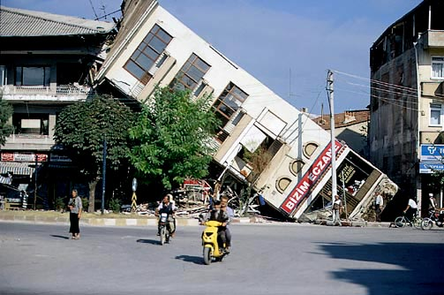
47
YAPI DENETİM ÇALIŞMALARI
GÜMÜŞHANE İLİMİZDE 5 ADET YAPI DENETİMİ FİRMASI MEVCUTTUR.
BAKANLIĞIMIZ DİREKTİFLERİ DOĞRULTUSUNDA DENETİMLERİMİZ YAPILMAKTA OLUP 2025 YILINDA 2 ADET BÜRO DENETİMİ 2 ADET ŞANTİYE DENETİMİ 6 ADET ÖZEL LABORATUVAR DENETİMİ YAPILMIŞTIR.
MÜDÜRLÜĞÜMÜZCE; YAPI DENETİM FİRMALARIYLA İLGİLİ, PERSONEL GİRİŞ - ÇIKIŞ İŞLEMLERİ, FESİH, İSTİFA, İŞE BAŞLAMA, ŞANTİYE ŞEFLİĞİ KAYIT İŞLEMLERİ, PROJE MÜELLİFLİĞİ KAYIT İŞLEMLERİ, VİZE İŞLEMLERİ GERÇEKLEŞTİRİLMEKTEDİR.

Slide 48

48
YAPI MÜTEAHHİTLİĞİ BİLİŞİM SİSTEMİ
MÜDÜRLÜĞÜMÜZCE, GERÇEK VE TÜZEL KİŞİLERİN BAŞVURULARI ÜZERİNE MÜTEAHHİTLİK YETKİ BELGESİ NUMARASI VERİLMEKTEDİR. 2025 YILI İÇERİSİNDE 66 ADET GRUP, 50 ADET GEÇİCİ MÜTEAHHİTLİK YETKİ BELGESİ VE 1 ADET YIKIM YETKİ BELGESİ OLMAK ÜZERE TOPLAM 117 ADET AKTİF MÜTEAHHİTLİK YETKİ BELGE NUMARASI DÜZENLENMİŞTİR. OCAK 2025 TARİHİNDEN BUGÜNE KADAR MÜTEAHHİTLERDEN YETKİ BELGE NUMARASI İŞLEM ÜCRETİ OLARAK TOPLAM 1.206.850,00 TL ALINMIŞTIR. BU YIL İÇERİSİNDE İSE 2 ADET GRUP MÜTEAHHİTLİK YETKİ BELGESİ NUMARASI VERİLMİŞ OLUP GENEL OLARAK İSE 230 ADET AKTİF GRUP MÜTEAHHİTLİK YETKİ BELGESİ NUMARASI VE 573 ADET GEÇİCİ MÜTEAHHİTLİK YETKİ BELGESİ NUMARASI DÜZENLENMİŞTİR.

Slide 49

49
YEREL YÖNETİMLER ŞUBE MÜDÜRLÜĞÜ

Slide 50
50
YEREL YÖNETİMLER ŞUBE MÜDÜRLÜĞÜNÜN GÖREVLERİ
YEREL YÖNETİMLER GENEL MÜDÜRLÜĞÜ, 10.07.2018 TARİH VE 30474 SAYILI RESMİ GAZETEDE YAYIMLANAN 1 NUMARALI CUMHURBAŞKANLIĞI TEŞKİLATI HAKKINDA CUMHURBAŞKANLIĞI KARARNAMESİ İLE ÇEVRE, ŞEHİRCİLİK VE İKLİM DEĞİŞİKLİĞİ BAKANLIĞI BÜNYESİNDE KURULMUŞTUR.
BELEDİYELER VE BAĞLI KURULUŞLARI İLE BELEDİYELERİN ÜYESİ OLDUĞU MAHALLİ İDARE BİRLİKLERİYLE İLGİLİ VALİLİĞE GÖNDERİLEN HER TÜRLÜ KARAR VE TALEPLER İLE İLGİLİ İŞ VE İŞLEMLERİ YÜRÜTMEK,
BELEDİYELER VE BAĞLI KURULUŞLARI İLE BELEDİYELERİN ÜYESİ OLDUĞU MAHALLİ İDARE BİRLİKLERİNİN HUKUKİ KONULARDAKİ GÖRÜŞ TALEPLERİNİ CEVAPLAMAK, BAKANLIK GÖRÜŞÜ OLUŞTURULMASI GEREKENLERİ BAKANLIĞA İLETMEK,
BELEDİYELER VE BAĞLI KURULUŞLARI İLE BELEDİYELERİN ÜYESİ OLDUĞU MAHALLİ İDARE BİRLİKLERİNİN GELİŞTİRİLMESİ AMACIYLA ARAŞTIRMALAR YAPMAK, İSTATİSTİKİ BİLGİLERİ TOPLAMAK, DEĞERLENDİREREK BAKANLIĞA İLETMEK,
BU KAPSAMDA İLİMİZ KELKİT İLÇESİ YEŞİLOVA KÖYÜ VE KAŞ KÖYÜ KELKİT BELEDİYESİNE, MERKEZ YİTİRMEZ KÖYÜ BAHÇELİ BELDESİNE VE PİRAHMET KÖYÜ DE TEKKE BELDESİNE MAHALLE OLARAK BAĞLANMIŞTIR.

Slide 51

51
MİLLİ EMLAK MÜDÜRLÜĞÜ

Slide 52
52
MİLLİ EMLAK MEVZUATI KAPSAMINDA YAPILAN ÇALIŞMALAR
İLİMİZ YAYLADERE, SÖĞÜTAĞIL, KALETAŞ KÖYLERİNDE HES PROJESİ KAPSAMINDA 19 ADET TAŞINMAZIN İFTİFAK HAKKI KURULMUŞTUR.
İLİMİZDE AKTUTAN, PİRAHMET, KARAMUSTAFA, GÖZELER, GÖKDERE, GÜNGÖREN, DUMANLI, YİTİRMEZ, İKİSU, KAZANTAŞ, SÖĞÜTAĞIL, MESCİTLİ, KARŞIYAKA, KIZILCA, DÜĞÜNYAZI, CANCA MAHALLESİ, YEŞİLDERE, ARSLANCA, KALETAŞ, YAYDEMİR, DUYMADIK, ÇAMLIKÖY, AKOCAK KÖYLERİMİZDE 2/B ÇALIŞMALARI DEVAM ETMEKTEDİR.
İLİMİZDE VE İLÇELERİMİZDE İMAR BARIŞI, 6831 SAYILI ORMAN KANUNU’NUN 2/B MADDESİ UYARINCA ARAZİ SATIŞ İŞLEMLERİMİZ DEVAM ETMEKTEDİR.
İLİMİZ VE MERKEZ İLÇELERİNDE TAHSİS, İDARİ YOLDAN TESCİL ve ECRİMİSİL İŞ VE İŞLEMLERİ YAPILMAKTA VE DEVAM ETMEKTEDİR.
İLİMİZ MERKEZ KÖYLERİNDE 34 ADET TAŞINMAZA BAZ İSTASYONU KİRALAMASI YAPILMIŞ VE KİRALAMA SÜRECİNE İLİŞKİN İŞLEMLER DEVAM ETMEKTEDİR.
VATANDAŞLARDAN ALINAN SATIN ALMA VE KİRALAMA TALEBİ DİLEKÇELERİ İŞLEME ALINARAK, İŞLEMLERİ TAMAMLANANLARIN İHALELERİ YAPILMAKTADIR.

Slide 53
53
2025 YILI İTİBARİYLE MERKEZ VE İLÇE MİLLİ EMLAK GELİRLERİ
GELİRİN ÇEŞİDİ (MERKEZ ve İLÇE ) | MİKTARI (TL)
 | OCAK 2026 İTİBARİYLE
TAŞINIR MAL SATIŞ GELİRİ | 1.650,00 TL
TAŞINMAZ MAL SATIŞ GELİRİ | 31.860.900,00 TL
2/B TAŞINMAZ GELİRLERİ | 11.500.000.00 TL
ECRİMİSİL GELİRLERİ | 117.000,00 TL
DİĞER GELİRLER | 0.00 TL
TOPLAM | 43.479.550,00 TL

Slide 54
54
2026 YILI İTİBARİYLE MERKEZ VE İLÇE MİLLİ EMLAK TAŞINMAZ DAĞILIMI

Slide 55
55
İl MÜDÜRLÜĞÜMÜZÜN İHTİYAÇ DUYDUĞU HUSUSLAR
BAKANLIĞIMIZ TARAFINDAN İL MÜDÜRLÜĞÜMÜZE VERİLEN YETKİ KAPSAMINDA 2 ADET ARAÇ KİRALAMASI (ŞOFÖRLÜ) YAPILMAKTADIR. BUNUN DIŞINDA İL MÜDÜRLÜĞÜMÜZDE 1 ADET ŞOFÖR KADROSUNDA PERSONEL BULUNMAKTA OLUP GEREKLİ İHTİYACI KARŞILAMAMAKTADIR.
TEKNİK PERSONEL KODROSUNDA ÇALIŞAN PERSONEL SAYIMIZ YETERSİZ OLUP, ÖZELLİKLE MİMAR, ŞEHİR PLANCISI, İNŞAAT MÜHENDİSİ, MAKİNE MÜHENDİSİ, ELEKTRİK-ELEKTRONİK MÜHENDİSİ, ÇEVRE MÜHENDİSİ, HARİTA MÜHENDİSİ, JEOLOJİ VE JEOFİZİK MÜHENDİSİNE İHTİYAÇ DUYULMAKTADIR.
NUMUNE ALIMI VE LABORATUVAR ÇALIŞMALARINDA GÖREV YAPACAK ARA ELEMANA (İNŞAAT TEK.) İHTİYAÇ DUYULMAKTADIR.
ÇEVRE DENETİMLERİNDE AKTİF OLARAK KULLANILABİLECEK 1 ADET ÇEVRE DENETİM ARACINA VE HARİTA İŞLEMLERİNDE KULLANILMAK ÜZERE 1 ADET GNSS/CORS SETİNE İHTİYAÇ DUYULMAKTADIR.

Slide 56
56
ARZ EDERİM.
Cemil BAYRAM
Çevre, Şehircilik ve İklim Değişikliği İl Müdürü

